Slide 1

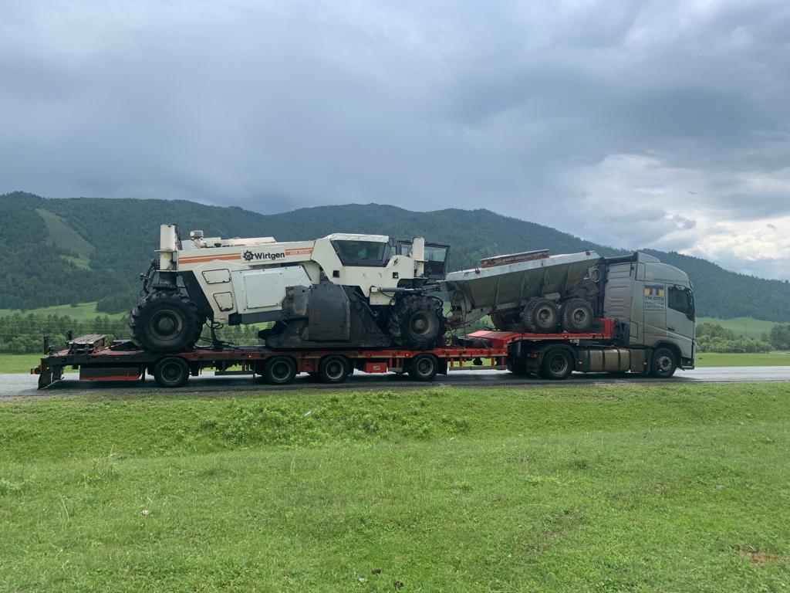
Аренда техники для дорожного строительства
Компания ООО «ДОРТЕХ»
предлагает в аренду технику для строительства и ремонта дорог методом холодного ресайклинга, стабилизации дорожного основания и осушения грунтов.
Мы имеем в собственности и готовы предложить 6 Ресайклеров Wirgen:
WR250, WR2400, WR200, WR2000,WR2500
*каждый ресайклер укомплектован распределителем по две штуки на ед.техники

Slide 2
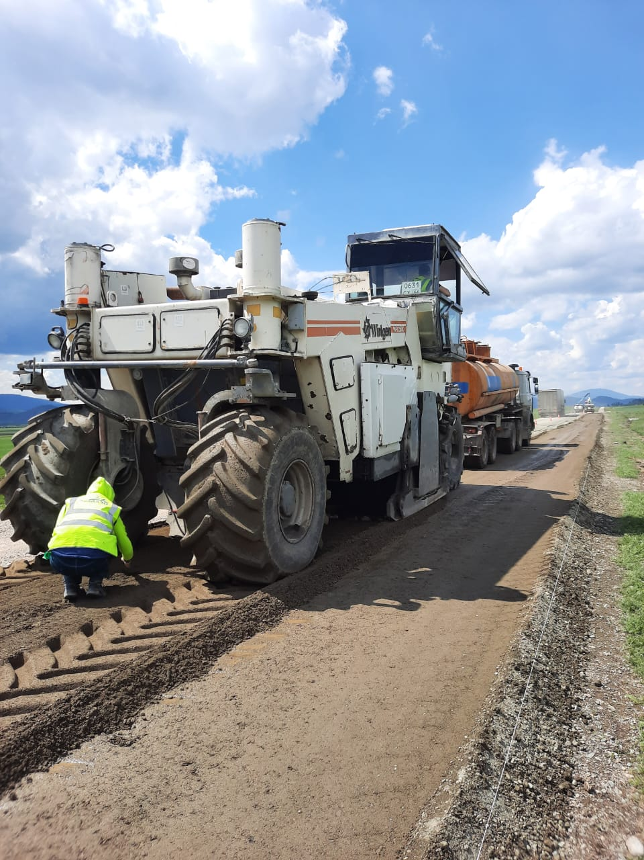
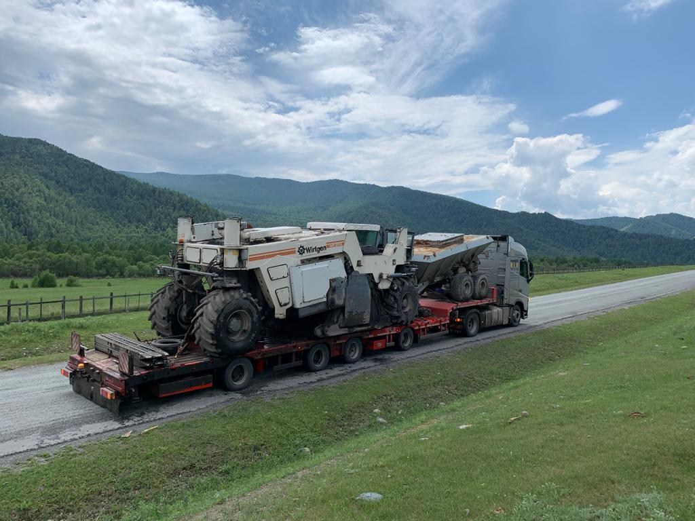
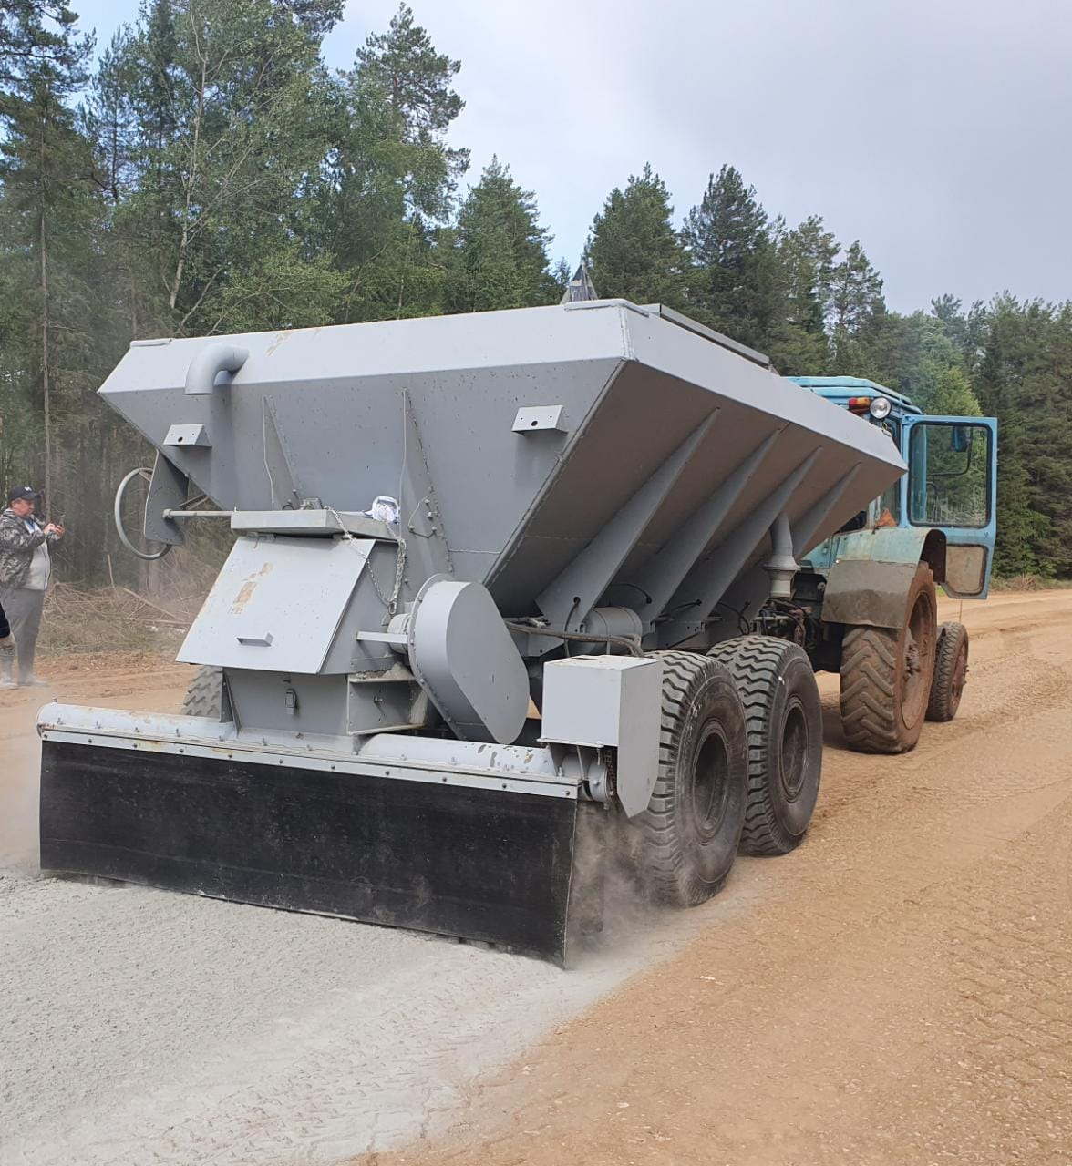
Преимущества работы с нами
ООО «ДОРТЕХ» одна из крупнейших компаний по аренде спец.техники в России
Вся техника в собственности
Работаем по всей России более 12 лет , за прошлый сезон выполнено на разных объектах более 1500000 м2
Гибкая ценовая политика
Доставка техники на объект (*при выполнении объёма более 100 тыс.м2 обратная дорога за наш счет)

Slide 3
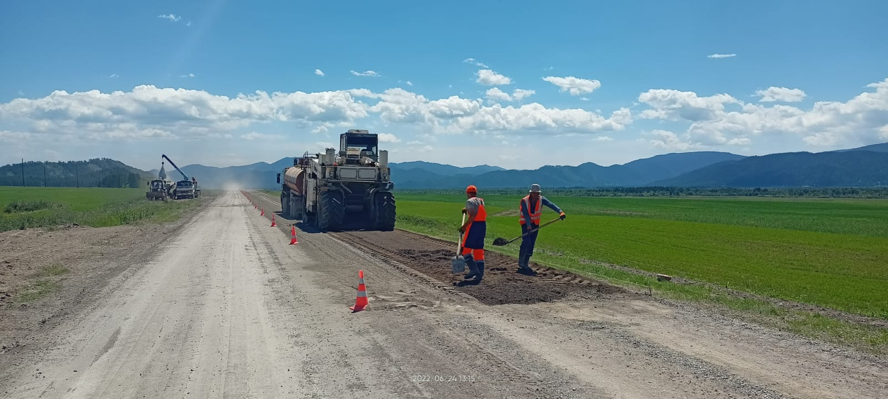
Преимущества работы с нами
На начальном этапе организуем технологический процесс производства работ совместно с вашей лабораторией и линейным персоналом
Добиваемся оптимального состава гранулята и максимальной дневной выработки
Имеем опыт работы с различными добавками (парагон, никофлок, статус, консолит и д.р)
У нас только квалифицированный опытный персонал (работающий с основания компании)
В штате выездная бригада: электронщик, гидравлик, механик
Имеем склад расходников и запасных частей для оперативной доставки на объект
В зимний период техника проходит полное техническое обслуживание
ВСЕ ПРОЦЕССЫ ВЗАИМОДЕЙСТВИЯ С НАМИ ПРОСТЫ И ДОСТУПНЫ

Slide 4
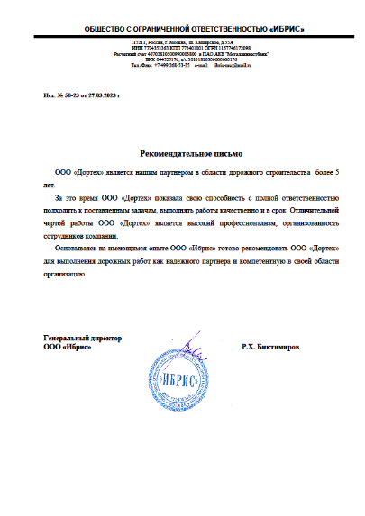
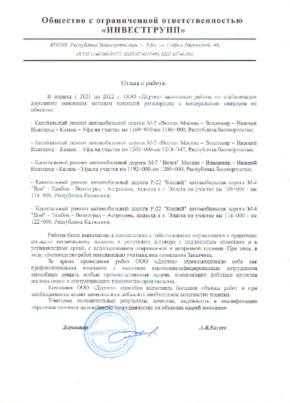
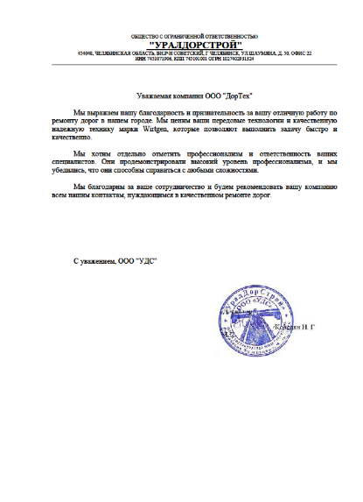
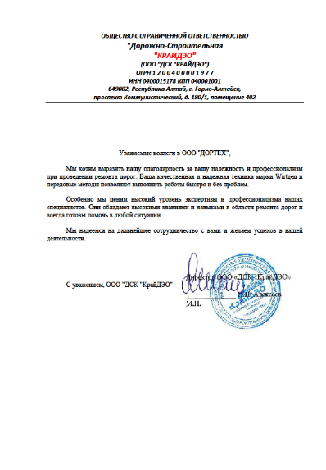
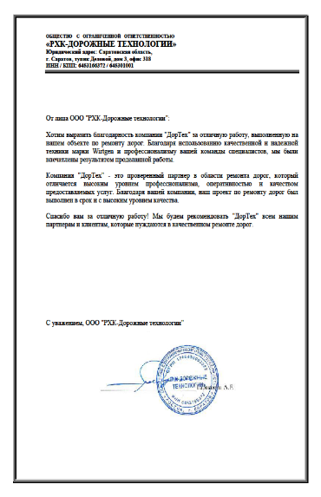
Наша работа
Объекты федеральные и регионального значения
Наши заказчики: Свердловскавтодор, Новосибирскавтодор, Башкирвтодор, Трансстроймеханизация, Газпром, Еврохим, Росмет, Инвест- Групп, КрайДЭО, СибРос, РКХ-дорожные технологии, Реконструкция взлётно-посадочной полосы аэропорта Савино г. Пермь

Slide 5
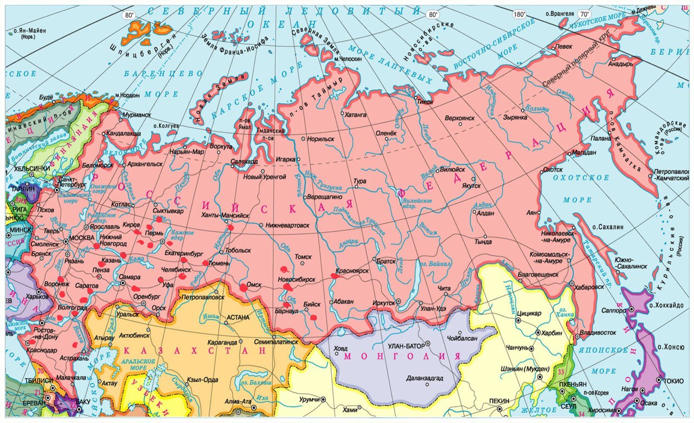
Наша география Наша география

Slide 6
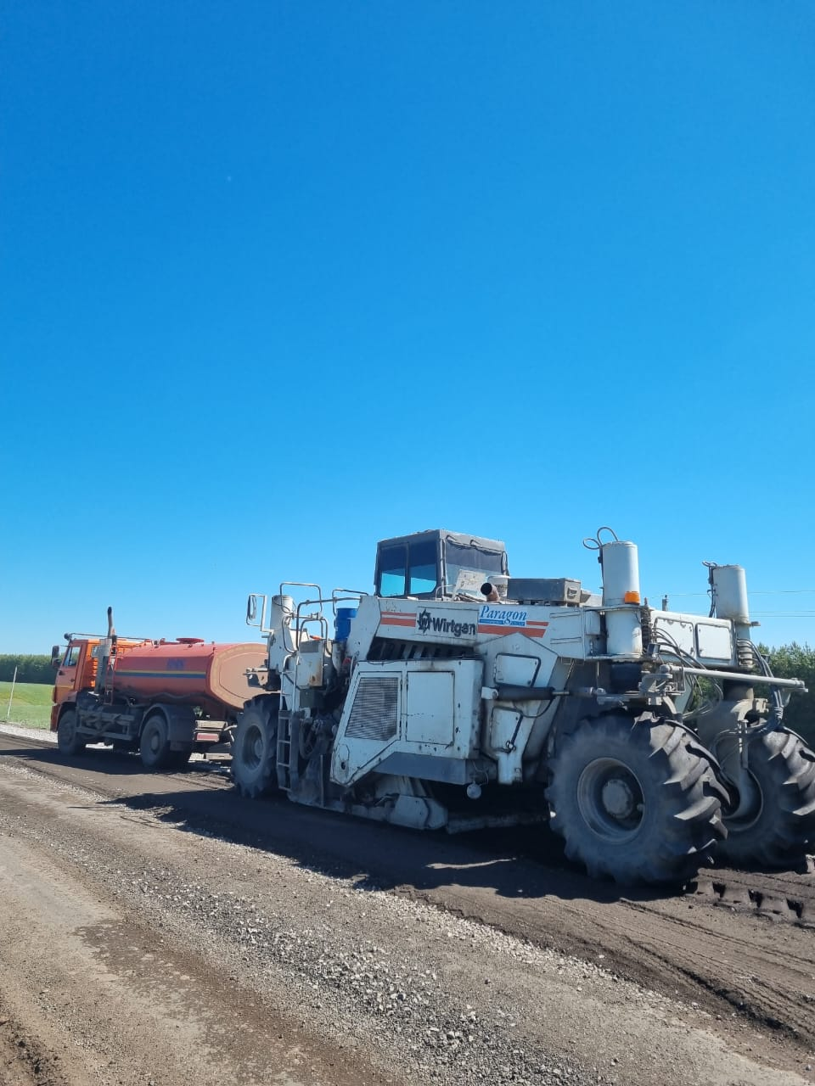
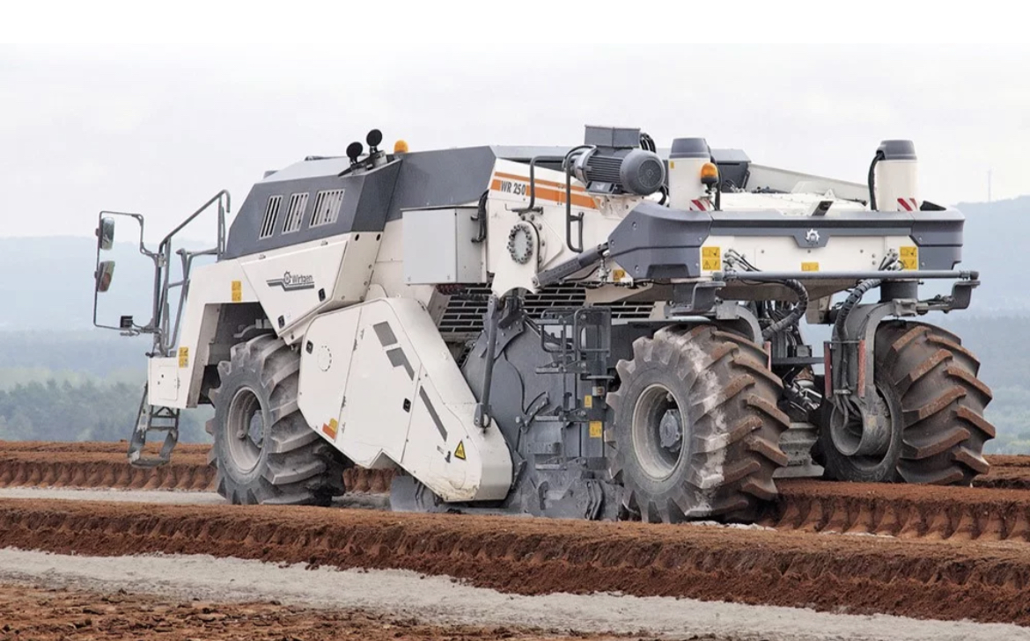
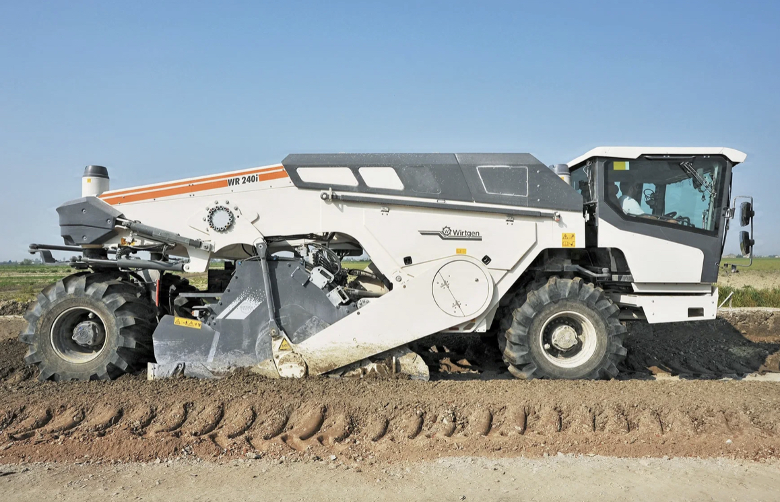
Мы всегда на связи
Сайт: Ресайклер.рф
+7 922 22 33 55 Константин +7 922 150 20 70 Олег
г. Екатеринбург

